Slide 1
Rhyan Portilho
"Desenvolvedor Full Stack em Formação"

Slide 2
Formas de contato
Rhyan.portilho@gmail.com
(61)99405-5311

Slide 3





Habilidades Técnicas
Python Intermediário
MySQL Intermediário
HTML e CSS Intermediário
C# Intermediário
Javascript Intermediário
C Básico
Pacote Office

Slide 4
Soft Skills
Facilidade de Aprendizado
Capacidade de seguir instruções e responsabilidade
Proativo e dedicado
Capacidade de trabalhar em equipe e de forma independente
Empatia
Organizado

Slide 5
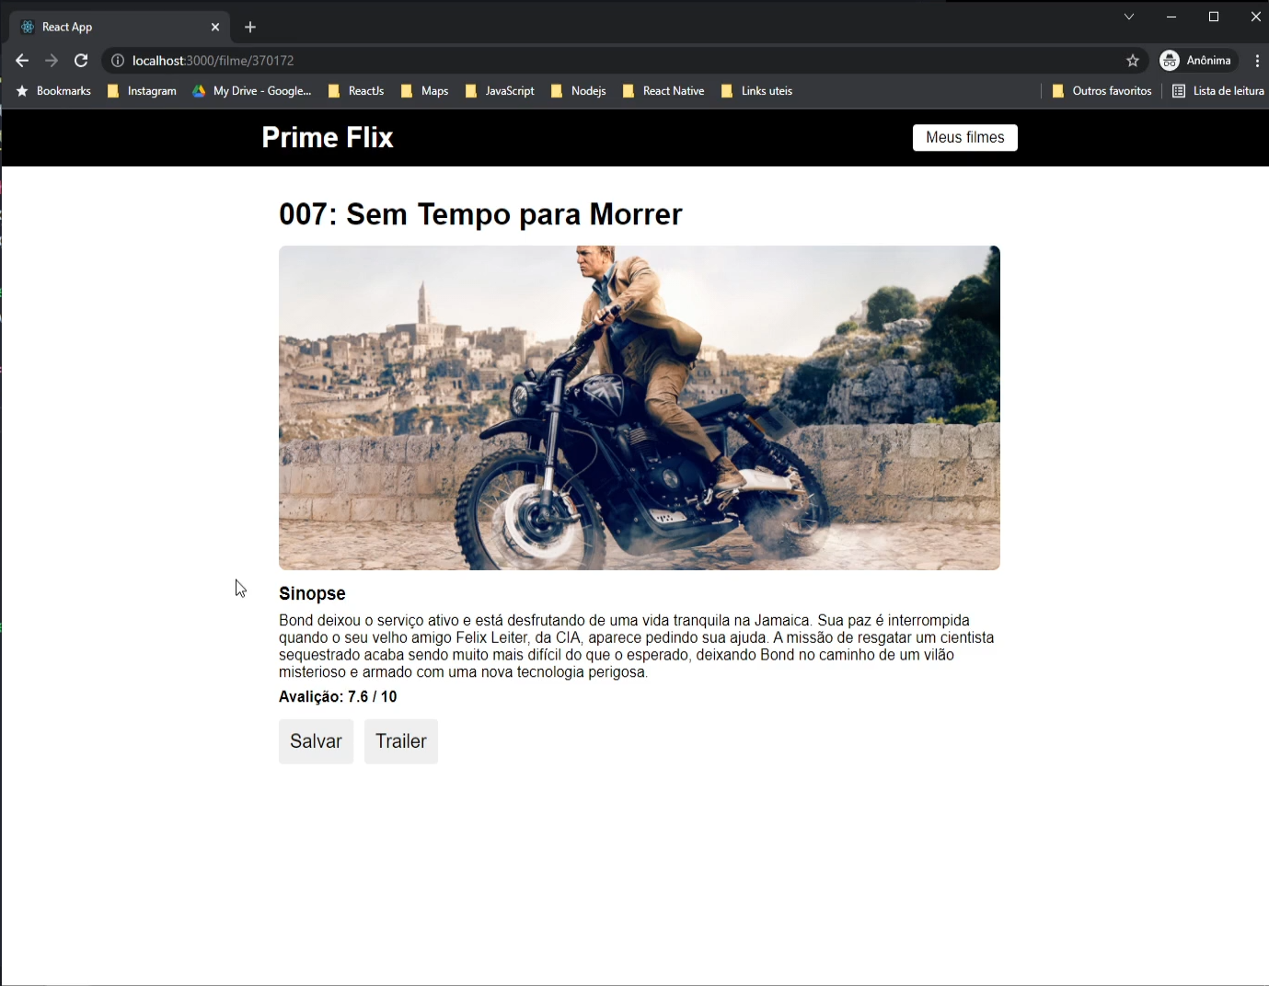
Um pequeno projeto

Slide 6
Certificações e Idiomas
Linguagem de Programação C Básico - CEUB
Front-End JavaScript, CSS, HTML - CEUB
Python - Udemy - 100 days of Python
Programação Orientada a Objetos C# - CEUB
Português: Nativo
Inglês: Avançado

Slide 7
MUITO OBRIGADO!
-Portilho

